Slide 1
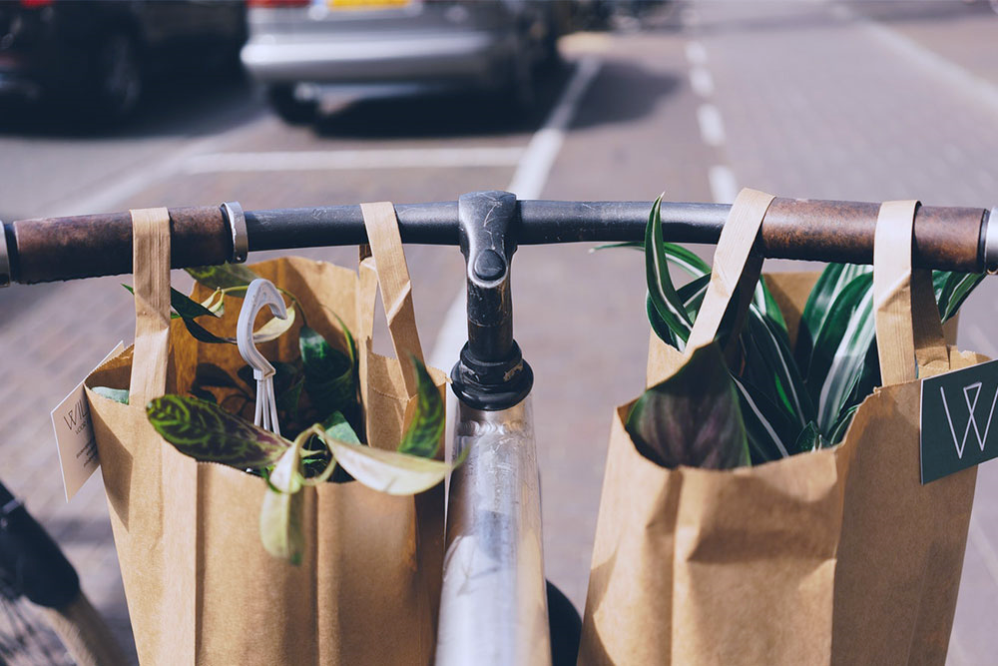
GenHerazione S
5 modi per usare
Outlook al meglio
Celebration Event
6 novembre 2021 h 12:00 -14:00
Ecomondo – live streaming https://www.youtube.com/watch?v=Z304oShRD3s
S come sostenibilità.
S come soggetti che fanno eco-sistema.
S come scoperta. Di nuove pratiche e nuovi modi di lavorare per migliorare la qualità della raccolta differenziata.
Questo l’obiettivo dell’Hackathon di co-generazione organizzato in collaborazione con Associazione Albergatori di Rimini, Hera e Università di Bologna – Dipartimento di Design.
Celebrare insieme il percorso e i risultati dell’Hackathon è il primo passo per condividere e diffondere consapevolezza sul miglioramento qualitativo della raccolta differenziata. A partire da Rimini, città a vocazione internazionale, innovativa e attenta all’ambiente, da cui nasce oggi la nuova «Generazione S».
Generazione S. Generazione di Scoperte Sostenibili.

